Slide 1
中山联合光电
科技股份有限公司

Slide 2
01
关于我们
02
产品介绍
目 录
03
培训发展
CONTENTS
04
企业文化
05
招聘需求

Slide 3
01
关于我们

Slide 4
公司介绍
Established in 2005；
成立于2005年；
Headquartered in Torch Development zone, Zhongshan；
总部设在中山火炬开发区；
Dedicated into Optical lenses and Optical key components;
专业提供光学镜头和光学关键部件；
2000+ employees, 450+ R&D;
总部现有员工2000人，研发人员450人;
Design, developing manufacturing & after-sales ;
设计、开发制造及售后服务;
Listed in China stock exchange market in 2017;
2017年度中国证券交易所上市;
No.1 market share in Global security zoom Lens market.
全球高端安防变焦镜头市场占有率第一。

Slide 5
自有资源
核心专利
研发投入
子公司
孙公司
合伙投资公司
700多项
10%以上
5个
2个
2个

Slide 6
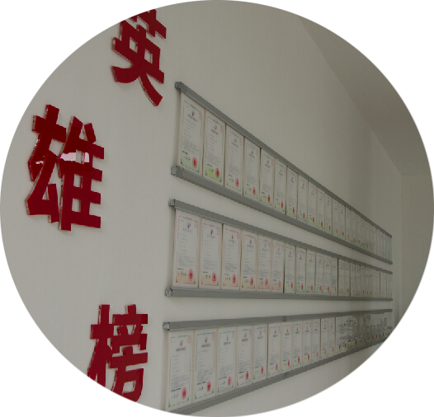
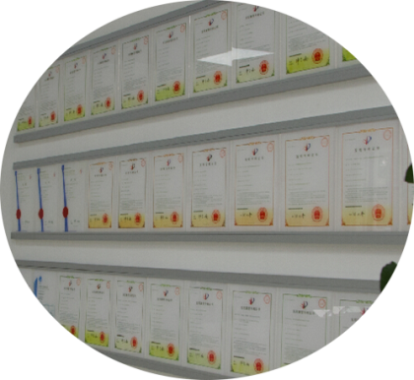
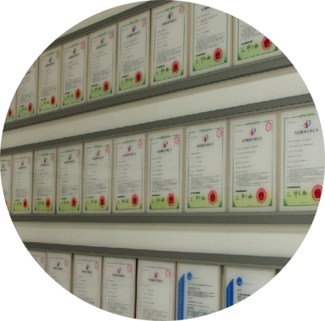
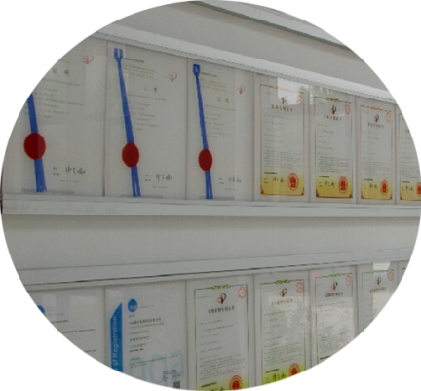
核心专利
超精密非球面模仁加工
自动变焦
1
2
6
3
自动对焦
超薄变焦
核心专利
5
4
自动光圈
光学防抖

Slide 7
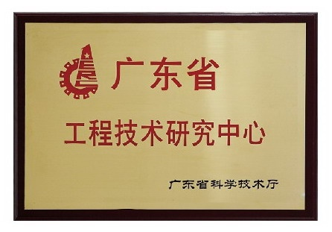
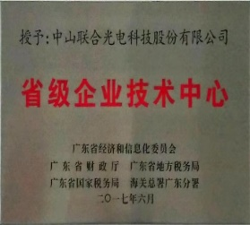
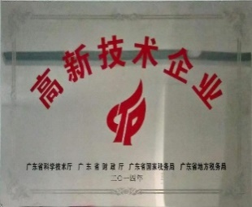
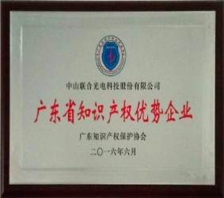
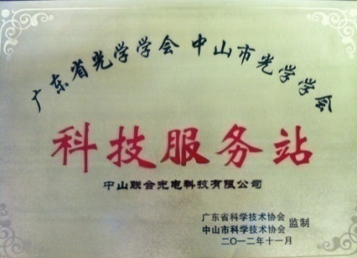
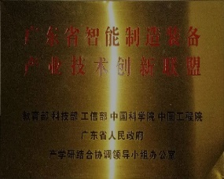
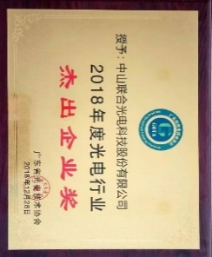
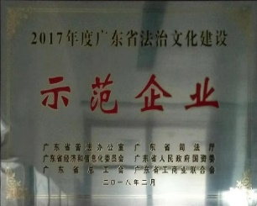
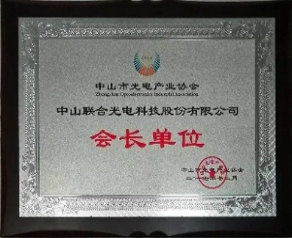
企业荣誉

Slide 8
02
产品介绍

Slide 9
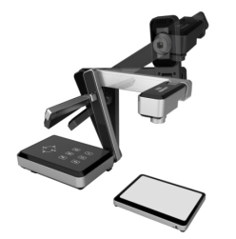
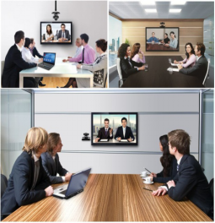
产品介绍
量产国内第一款1/1.8” 低畸变4K一体机镜头，应用于国家大型电视电话会议系统中。
智慧
城市
视讯
会议
教育
展台
连续数年保持该行业镜头市场占有率第一。
在高端安防监控镜头领域，成功突破日本企业“封锁”，市场占有率从零增长到70%
项目名称

Slide 10
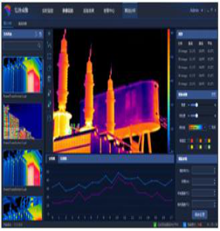
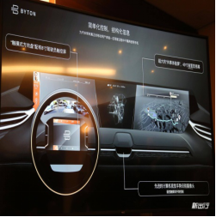
产品介绍
打破日本企业垄断格局，开发的超短焦镜头应用于激光显示领域
激光
投影
汽车
电子
热成像
产品涵盖监控、测温、枪瞄、狩猎等领域
产品应用于后视、环视及辅助驾驶成像

Slide 11
03
培训发展

Slide 12
晋升渠道
研发序列
技术序列
营销序列
生产类
行政管理类
总工程师
总工程师
总监
厂长
总监
高级工程师
高级工程师
经理
经理
经理
主任工程师
主任工程师
课长/副课
课长/副课
课长/副课
工程师
技师
主管
主管
主管
储干（助工）
储干（技术员）
储干（专员）
储干（专员）
储干（专员）

Slide 13
培训课程系统
培训课程系统
1
3
5
2
4
6
人力资源
销售类
研发技术类
生产管理
财务管理
工具技巧

Slide 14
培训课程系统
人
力
资
源
类
制度流程部门职责
员工心态培训
内部控制与企业风险管理
全面预算管理
沟通.压力处理
Word
Excel
PPT等
企业 文化
财务制度培训
成本分析的方法
成本 管理
职业生涯规划
职场商务礼仪培训
非财务经理的财务管理
年度财务预算编制
财
务
管
理
类

Slide 15
培训课程系统
多样
化的
培训
形式
外出考察
研讨会
在职辅导
岗位轮换
双向交流
技能培训
培训激励基金200万

Slide 16
04
企业文化

Slide 17
企业文化
使命：用科技力量帮助人类扩展视野
愿景：做受人尊敬的光学公司
价值观：分享、务实、创新、担当、协作、学习、奋斗、坚韧

Slide 18
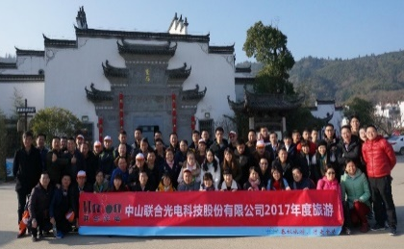
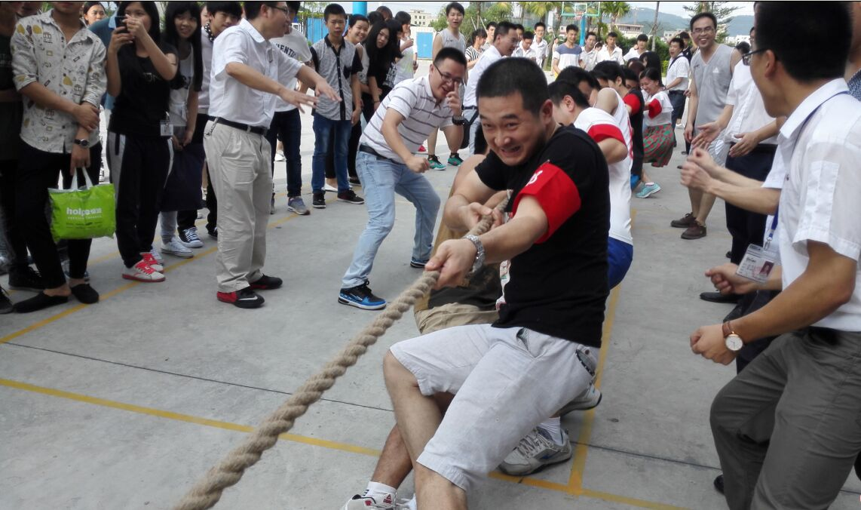
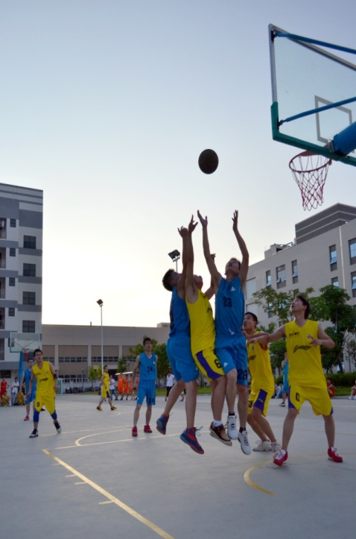
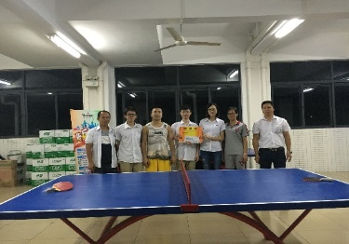
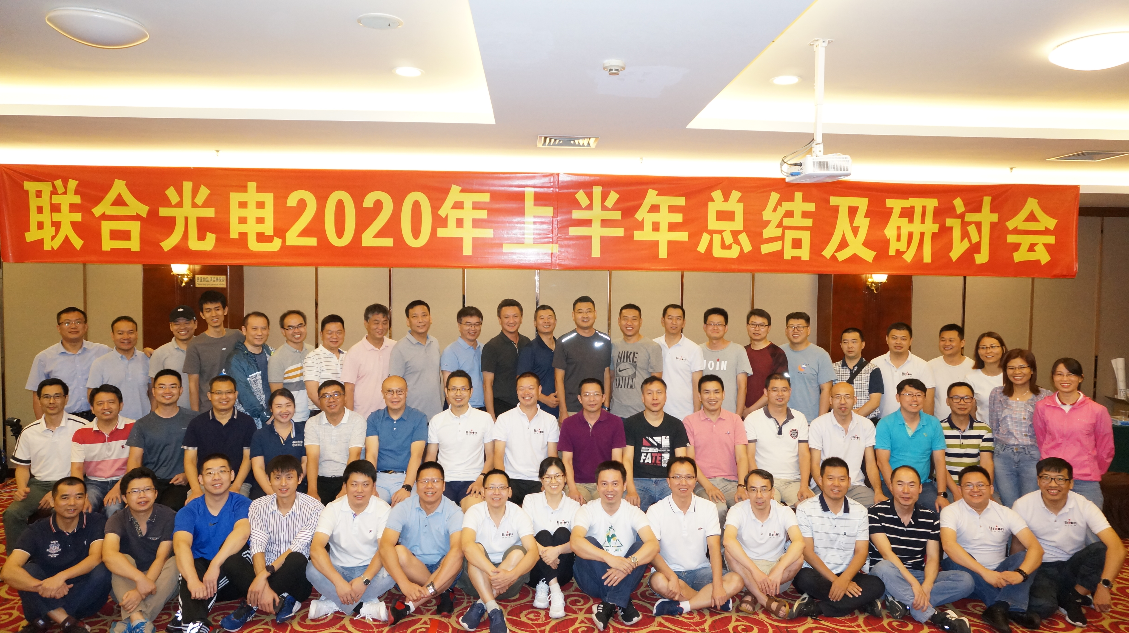
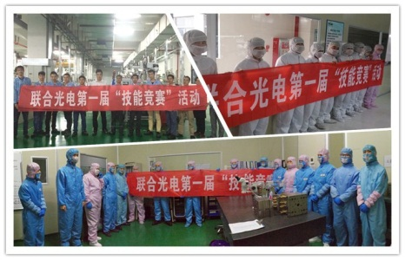
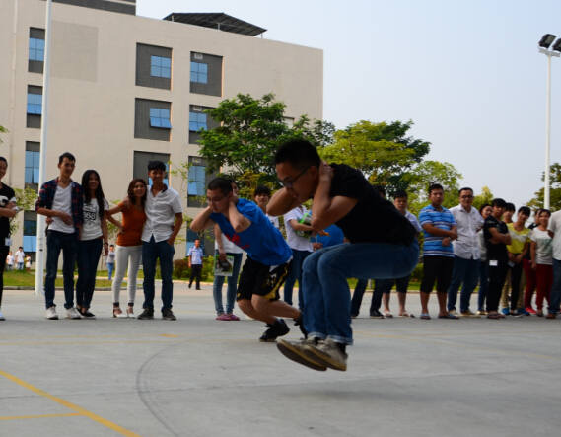
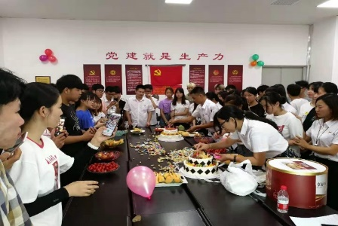
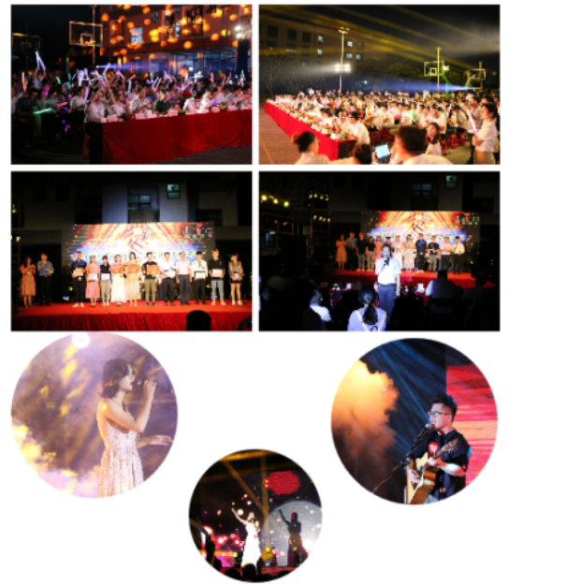
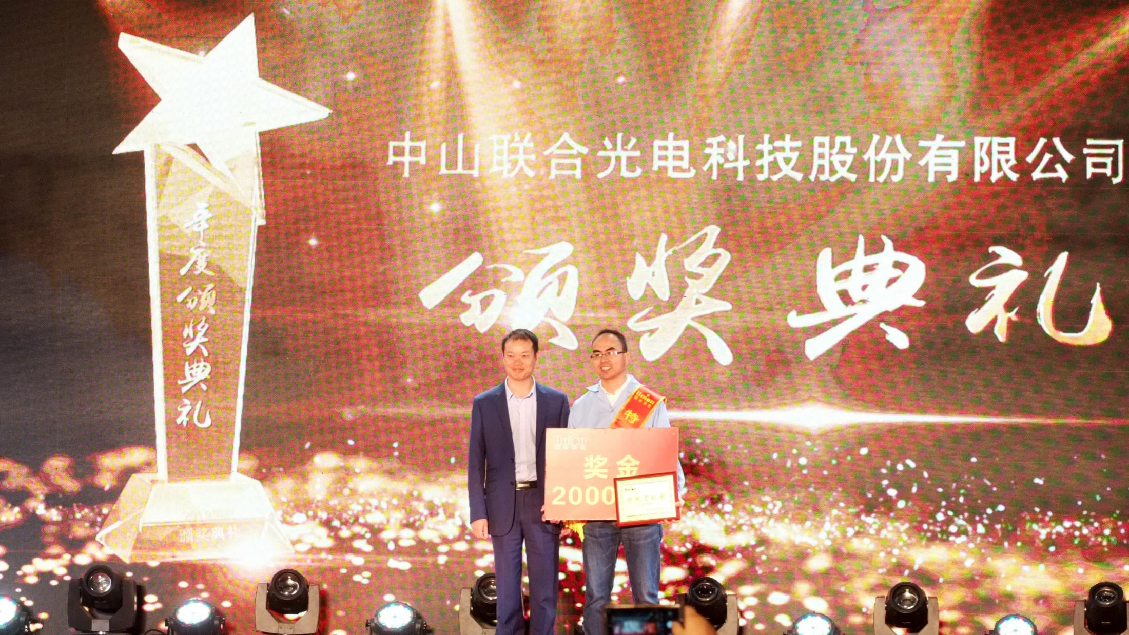
丰富多彩的团队文化活动
年度旅游
拔河比赛
篮球比赛
乒乓球比赛
研讨会
技能竞赛
趣味运动会
员工生日会
公司年会
歌唱比赛

Slide 19
05
招聘需求

Slide 20
岗位需求——储备干部
01
生产管理 25人
02
技术员 25人
03
注塑学徒 15人
04
模具学徒 15人
相关要求：
1.模具、机电、自动化等相关专业；
2.性格外向、开朗、有较强的社交能力；
3.担任过学生干部、社团经验丰富者优先。

Slide 21
能力需求
有梦想
总招聘人数：80人
公司福利：五险一金、年终奖、股权激励、员工旅游、员工培训、绩效奖金、餐饮津贴、外住补贴、周末双休、带薪年假、职员宿舍等
专业
年轻
潜力

Slide 22
中山联合光电
科技股份有限公司

